Slide 1
Hexacta Labs
Ejercicios

Slide 2


Slide 3
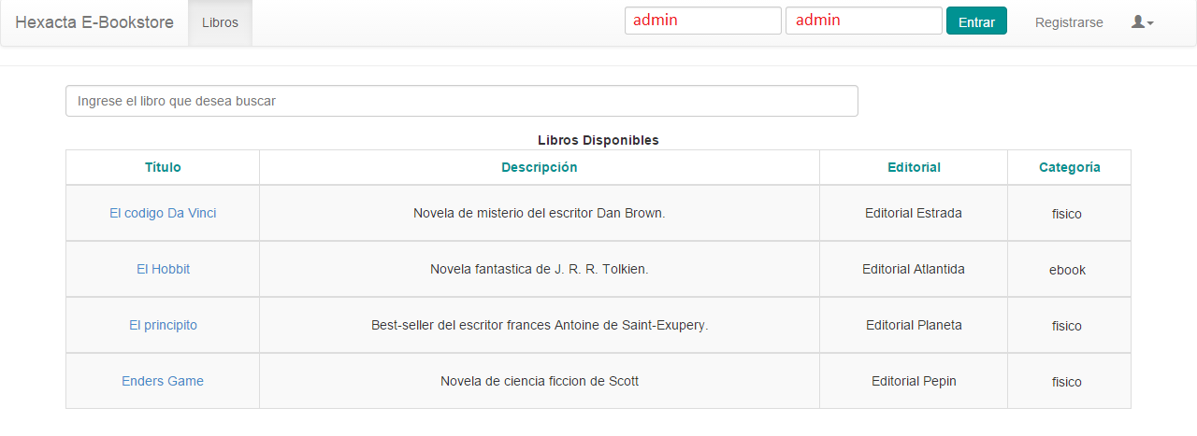
Para visualizar los controles de crear, editar, borrar y prestar libro, es necesario estar “logueado” como administrador, utilizando los datos indicados en esta imagen.

Slide 5
Ejercicio 1
Cambios en la GUI
Cambiar “Crear nuevo libro" x "Agregar libro”
Cambiar el caption “Libros disponibles“ x “Libros”
Cambiar "Guardar" x "Guardar libro“ (Este botón se encuentra en el formulario de creación de libro)
Notes:
Tip: Utilizar las herramientas de desarrollo de los navegadores (F12 por defecto en los 3 principales)

Slide 6
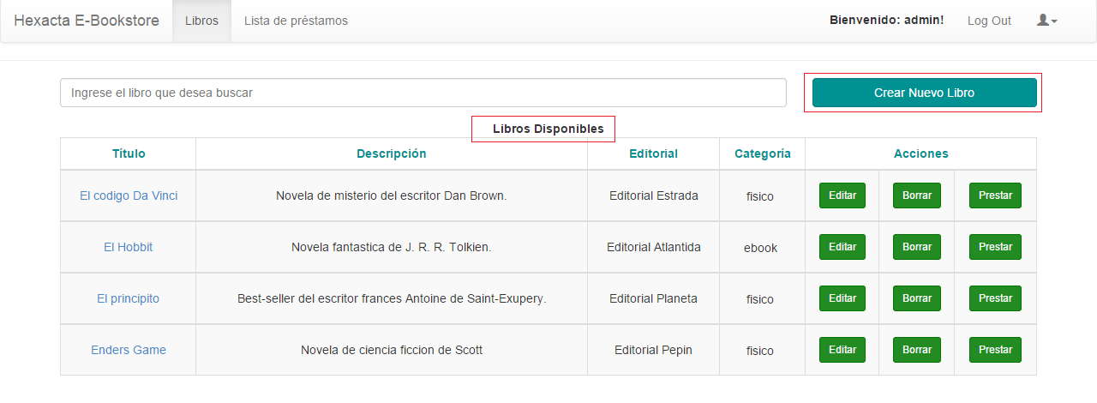
Guía visual (Ej 1 – 1)

Slide 7
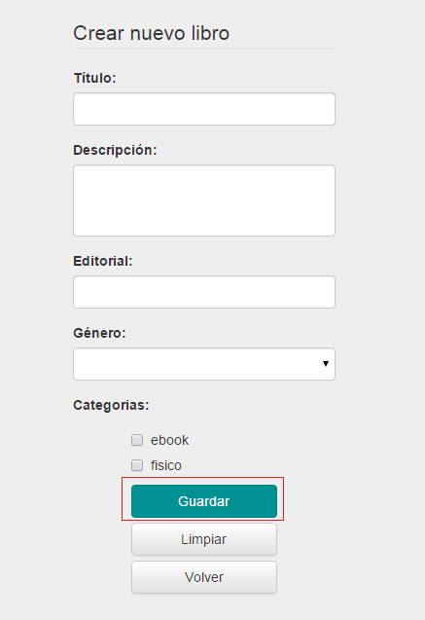
Guía visual (Ej 1 – 2)

Slide 9
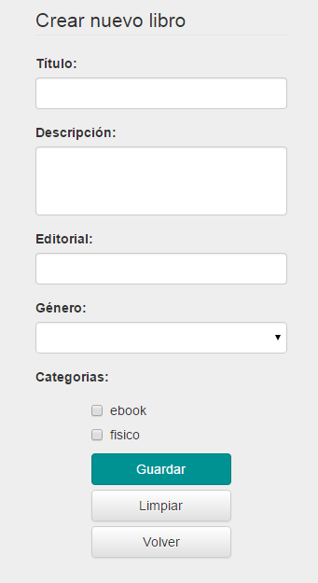
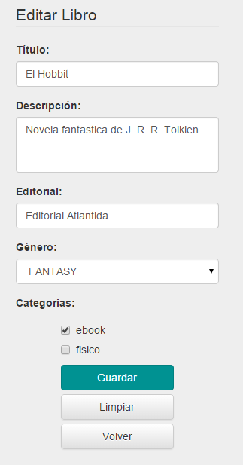
Ejercicio 2
Cambiar a rojo, el color del botón “Limpiar” de los formularios de alta y edición de libro.
Notes:
Tip: Documentación de Bootstrap sobre botones.

Slide 11
Ejercicio 3
Agregar a la base de datos:
el libro "El Aleph" con 2 copias
el libro "Patoruzito" con 3 copias
un usuario "Lionel Messi“.
NOTA: Agregar dichos datos desde el backend, y no a través del botón “Agregar libro”

Slide 13
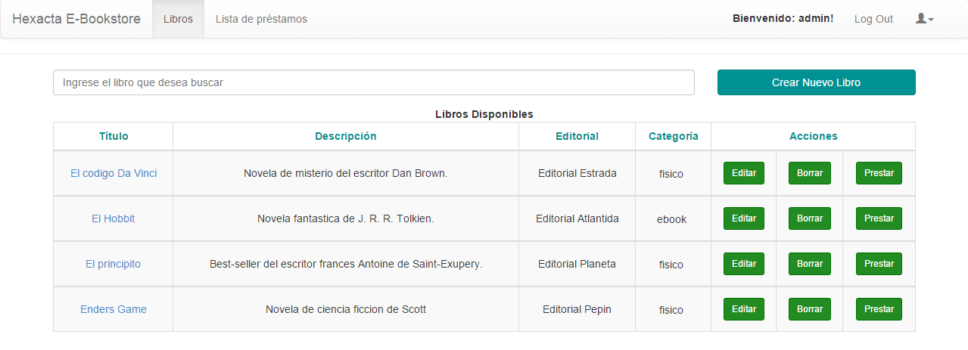
Ejercicio 4
Cambiar el orden de las columnas “Editorial” x “Categoría”

Slide 15
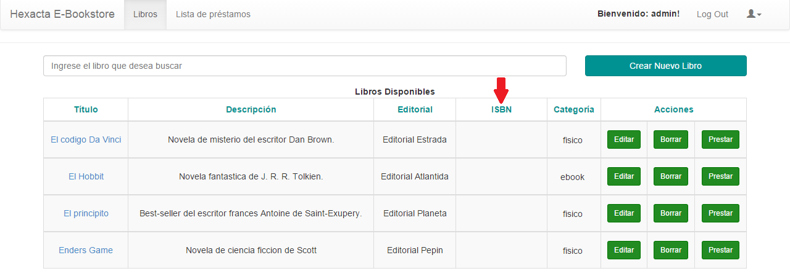
Ejercicio 5
Agregar una columna ISBN en la tabla de libros disponibles.

Slide 17
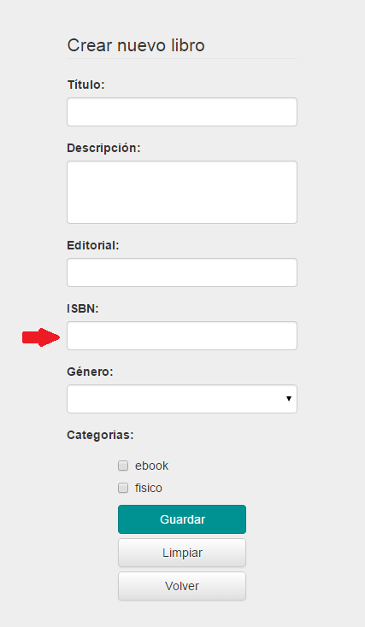
Ejercicio 6
Agregar el campo ISBN en el formulario de alta (y especificar que es required) :

Slide 19
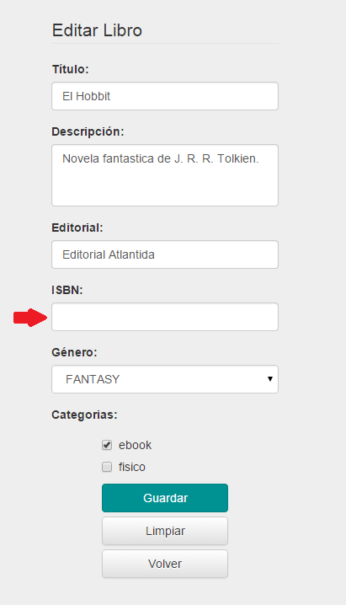
Ejercicio 7
Agregar el campo ISBN en el formulario de edición (required) :

Slide 21
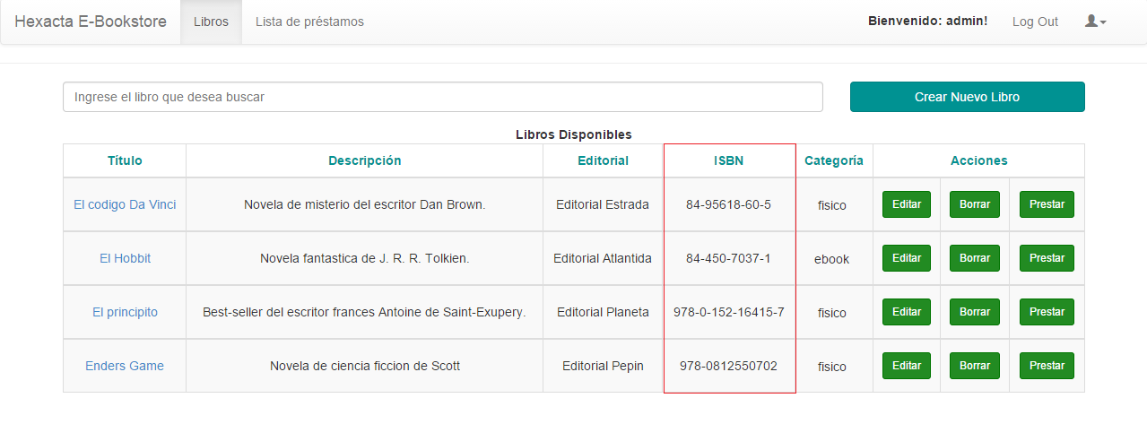
Ejercicio 8
Persistir el nuevo campo ISBN
Notes:
Explicar de nuevo hibernate

Slide 23
Ejercicio 9
Agregar las siguientes validaciones al formulario de creación de libro
Editorial : Mínimo 4 – Máximo 10
Titulo : Mínimo 2.
Descripción : Máximo 40.
Notes:
Tip: ng-maxlength, ng-minlength

Slide 25
Ejercicio 10
Agregar una validación para que ISBN (al crear y editar) tenga :
Exactamente 13 caracteres.
Cuarto carácter sea “-”.
AYUDA: Angular permite utilizar expresiones regulares para validar campos.

Slide 27
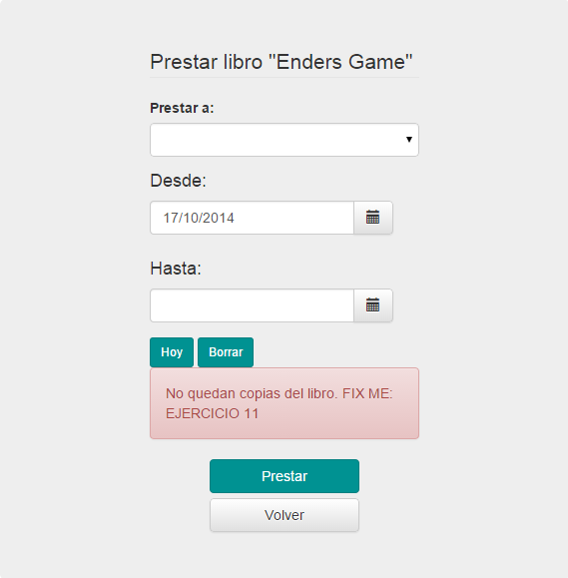
Ejercicio 11
Hacer que el mensaje de que no hay copias disponibles, aparezca solo cuando dicha condición se cumple.

Slide 29
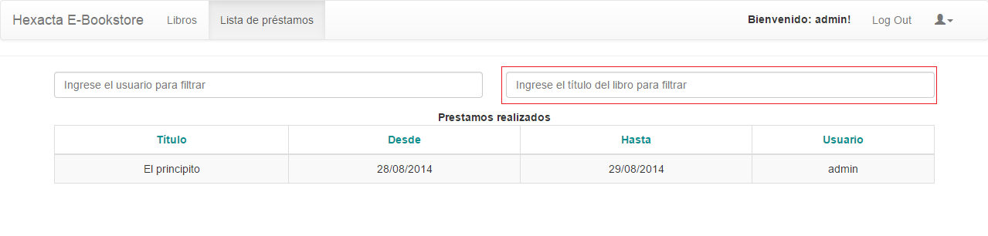
Ejercicio 12
En la sección “Lista de préstamos” se ha implementado el filtro por usuario. Filtrar por título del libro.

Slide 31
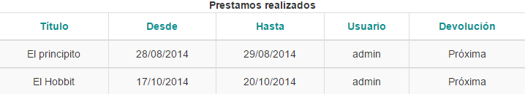
Ejercicio 13
En la sección “Lista de préstamos” agregar una columna llamada “Devolución”, cuyo valor dependa de la cantidad de días que faltan para la devolución del libro según la siguiente especificación:
Próxima: Si faltan 7 días o menos para la devolución.
Intermedia: Si faltan entre 8 y 14 días.
Lejana: Si faltan 15 o más.

Slide 33
Ejercicio 14 (Borrador)
Ordenar la lista de préstamos por el nuevo campo “Devolución”, pero no de forma lexicográfica sino de la siguiente forma:
Próximo
Intermedio
Lejano

Slide 35
Ejercicio 15
Basándose en la implementación de servicios REST que han visto y utilizado en la aplicación de ejemplo “Tpl”, obtener el thunmbnail de la portada de cada libro a través de la API REST de Google Books.
Información adicional
Utilizar el servicio $http de AngularJs
La URI de la API de Google utiliza el número ISBN sin guiones para determinar que libro debe devolver.
Dicha URI es: https://www.googleapis.com/books/v1/volumes?q=isbn+ISBN_SIN_GUIONES
Formato del recurso que devuelve la API: data.items[0].volumeInfo.imageLinks.thumbnail

Slide 36
Una solución
//Get image from Google rest service
var find = '-';
var re = new RegExp(find, 'g');
var isbn = $scope.selectedBook.isbn.replace(re , '');
$http({
method : 'GET',
url: 'https://www.googleapis.com/books/v1/volumes?q=isbn+' + isbn,
headers : {'Content-type' : 'application/json', 'Accept' : 'application/json'}
}).success(function(data, status, headers, config){
if (status == 200 ){
$scope.selectedBook.image = data.items[0].volumeInfo.imageLinks.thumbnail;
}
}).error(function(data, status, headers, config){
console.log("An Error occurred while trying to connect to Google API");
$scope.selectedBook.image = "";
}) ;
Notes:
Explicación
Las primeras 3 líneas le dan formato al ISBN ya que es presentado con guiones y la API REST de Google no lo soporta con ese formato.
Luego se utiliza el servicio $http de AngularJS con el método GET, esta request de http es el standard de REST para solicitar recursos.
Si el request fue exitoso y la respuesta tiene código 200 (OK), se le asigna a la imagen del thumbnail del libro actual.
Si hubo un error se loguea en la consola del lado del cliente.

